Slide 1
Инструменты поддержки малого и среднего предпринимательства
АИС НГС.
Взаимодействие,
Основные ошибки

Slide 2





О Банке
Осуществляет прямое кредитование МСП
с 2017 года
Участник национальной
гарантийной системы
с 2016 года
Реализует гарантийную
поддержку МСП
с 2013 года
Реализует государственную
программу финансовой
поддержки МСП
с 2004 года
АО «МСП Банк»
учреждено
1999 год

Slide 3
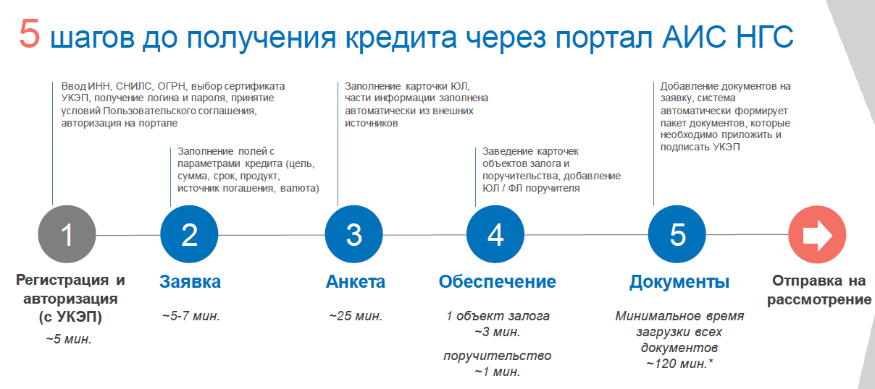
Портал АИС НГС – smbfin.ru
Консультации и техническая поддержка:
тел. 8 800 30 20 100,
электронный адрес: msbsupport@mspbank.ru

Slide 4
Начало работы по заявке и в АИС НГС
Встреча с клиентом | Организовывается телефонная конференц-связь (ТКС) в составе: Клиент, МСП Банк (в лице УРМ), представитель структуры поддержки МСП (ЦК, РГО). Определяется потребность в кредите, текущее финансовое состояние клиента, обеспечение, предварительная структура кредитной сделки.
Клиент | Должен четко представлять свою потребность в кредитных средствах; Должен дать информацию по обеспечению; Должен владеть минимумом бухгалтерской информации по своему бизнесу (выручка, чистая прибыль, действующий портфель обязательств (кредиты и займы)).
Результат ТКС | Предварительно структурированная сделка, согласованная с клиентом, Банком, ЦК/РГО.

Slide 5
Начало работы по заявке и в АИС НГС
Одновременно:
УРМ | Генерирует в АИС НГС заявку; Направляет клиенту Инструкции для заполнения; Если кредит инвестиционный, направляет шаблон Финансовой модели.
Клиент | Приобретает в сертификационном центре УКЭП; Активирует УКЭП для работы в АИС НГС согласно Инструкциям; Подготавливает Бизнес-план и Финансовую модель (во взаимодействии с ЦК/РГО/УРМ.
Клиент | Заказывает в ФНС справку об открытых р/счетах; Заказывает в ФНС справку об отсутствии задолженности по налогам; Заказывает во всех Банках, в которых открыты р/счета справку: об отсутствии картотеки К2; о наличии/отсутствии ссудной задолженности; о кредитной истории за последние 12 месяцев; Детализированную выписку по р/счетам из обслуживающих банков за полный прошлый календарный год и все завершенные месяцы текущего года в формате .хls; Заказывает отчет оценщика по залогу.

Slide 6
Средство ускорения работы в АИС НГС
ОБЩЕЕ ПРАВИЛО | - Внимательно читаем Инструкцию по работе в АИС НГС - Внимательно читаем вопросы, которые задает АИС НГС
Паспорт | Сканируем ВСЕ листы, в том числе и пустые
СНИЛС, ИНН, паспортные данные, прописка, фактическое место проживание, номера телефонов всех физических лиц – бенефициаров, директора, гл.бухгалтера | Собираем все эти данные перед началом заполнения заявки
ОБЩЕЕ ПРАВИЛО | - АИС НГС не позволит перейти на следующий этап, если не заполнены данные текущего этапа; - АИС НГС «подсказывает» какие строки/разделы не заполнены.
Документы/ информация с отметкой «* Обязательное» | Обязательны к заполнению Примечание: Если компания не использует в отчетности данный регистр, то необходимо приложить соответствующее письмо.
Документы/ информация без отметки «* Обязательное» | Предоставляются, в случае если компания использует такую информацию/ документ/ отчетный регистр.

Slide 7
Средство ускорения работы в АИС НГС
Шаблоны документов | Если система предлагает предоставить информацию в формате Шаблона, обязательно скачиваем Шаблон, заполняем, загружаем заполненный Шаблон в АИС НГС; При заполнении, меняем даты на актуальные; Если какие-то данные отсутствуют, в текстовых ячейках заносим «отсутствуют»; Ячейки для заполнения как правило выделены желтым; Ячейки, в которых указаны формулы – НЕ МЕНЯТЬ!!!
Форматы документов | Если АИС НГС запрашивает документ в формате .xls, то необходимо предоставлять документ именно в этом формате.
Форматы документов | ОСВ предоставляются как за последние 12 месяцев одним файлом, так и поквартально, т.е. четыре файла. В каждом случае необходимо внимательно читать вопрос АИС НГС.
Этап Предоставление документов | На этом этапе присутствуют: Документы по Заемщику; Документы по Поручителям; Документы по Залогодателям. Как правило, заполняют только по Заемщику, пропуская Поручителей и Залогодателей.

